Slide 1
AIFFEL Research 10기
Dataset of Korean Threatening Conversations
한국어 위협 대화 분류
(NLU : Natural Language Understanding)
2024.12.10
괴롭힘 계엄령

Slide 2




팀원 소개
김영민
김준석
김희찬
이예지
발표자 : 김영민
프레젠테이션 : 이예지
모델 설계 : 김준석, 김희찬, 김영민, 이예지

Slide 3
목 차
1.
발표 주제 소개
2.
EDA
3.
데이터 전처리
4.
연구 주요 결과 (a)
5.
연구 주요 결과 (b)
6.
결론 및 제안
7.
질의 응답

Slide 4

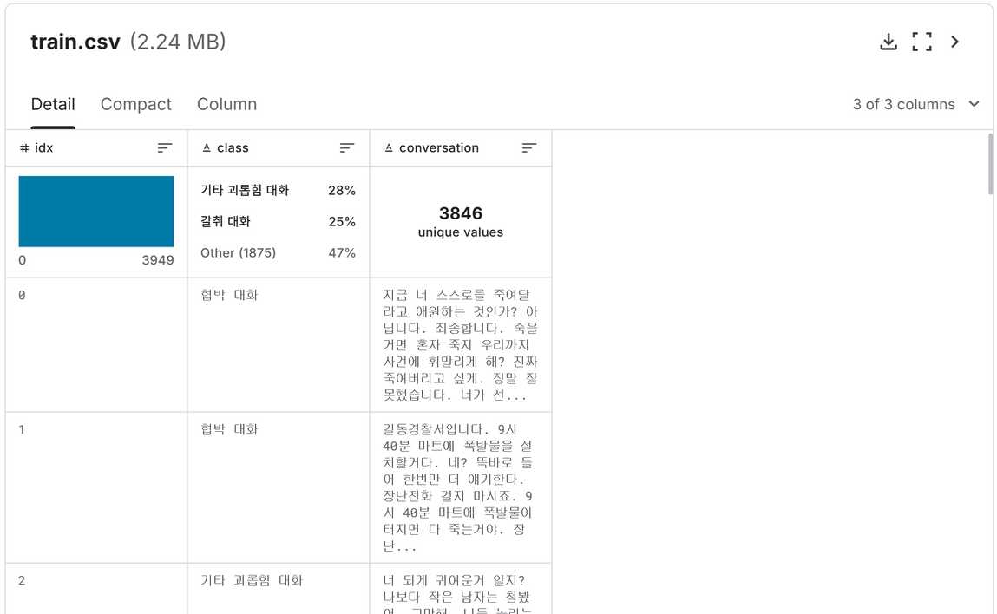
1.
발표 주제 소개
한국어 위협 대화 분류
대화의 성격을 위협 세부 클래스 4개 또는 일반 대화 중 하나로 예측하는 과제
학습 데이터는 '협박' , '갈취' , '직장 내 괴롭힘' , '기타 괴롭힘' 등 4개 클래스, 각 클래스당 약 1천 개로 구성
테스트 데이터는 '협박' , '갈취' , '직장 내 괴롭힘' , '기타 괴롭힘' , '일반 대화' 5개 클래스로 각 클래스당 1백여 개로 구성
5개 문장을 분류할 수 있게 train data에 일반 대화 데이터셋을 추가하여 데이터 학습

Slide 5
2.
EDA

Slide 6
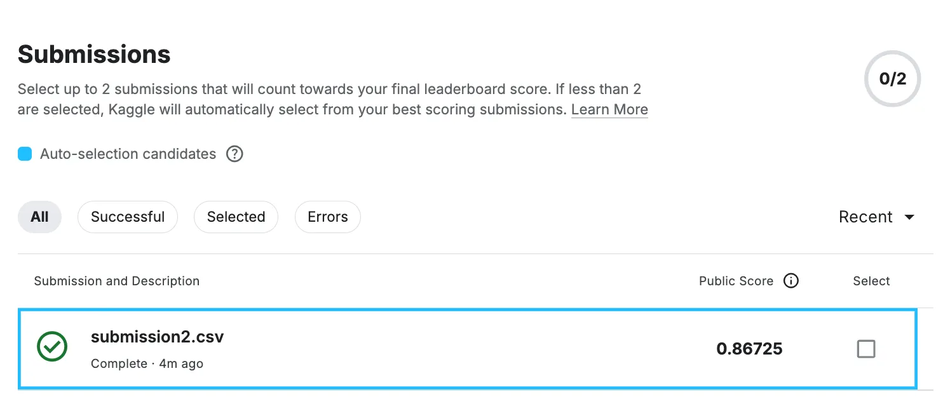
2.
손으로 test.csv 라벨링 진행
Model : 김준석, 이예지
사람의 인지 기준을 통한 직접 라벨링

Slide 7
2.
test.csv의 특성
일반 대화 속에서도 부정을 나타내낼 수 있는 표현이 다수 포함되어 있지만, 전체 맥락은 일반 대화임을 확인할 수 있었다.
야 돈 있냐 응 아니 없는데 새끼 돈 좀 들고 다녀라 형이 쏠게 피시방 가자 오 웬일이지 이 새끼가 용돈받았다 가자 그래 나야 땡큐지 담엔 너가 쏴 씨발 알았냐 봐서 이 새끼가 진짜 확 꺼져 쫌
머 그건 자기가 알아서 하겠죠 저번에 백만원 자기가 전화해야되는거아냥 아니 그쪽에서 합의보자고 연락이 오지 음 계속 안오면 아
아 아진짜짜증나 이 회사 진짜가지가지한다 왜 개월에한번씩 자신의 성과를 정리해서 어필하래 뭔소리여 아근데진짜 얼마나 준다고 이제 어필할때가 되셨나요 아진짜하기싫엌에바야
아 개뜨거워 뭐하냐 커피 먹다가 입천장 다 데일뻔했네 졸라 뜨거 오바 떨기는 야 먹어봐 진짜 졸라 뜨겁다니까 이게 뭐가 뜨겁냐 나약한 새끼 와 이자식은 혀에 감각이 없나 저걸 어케 마시지 니가 나약한거다 더 성장해와라 아 이딴걸로 자부심 갖지 말라고 애기는 호호 불어 마셔
회사에서 성희롱 타깃이 된 것 같아서 우울해. 직장 내 성희롱 때문에 우울하시군요. 좀 더 이야기 해 주시겠어요? 다른 직원들이 옆자리 직원을 성희롱 하는 게 보여서 도와줬더니 이번엔 내가 타깃이 되었어. 어떻게 하면 성희롱 문제를 해결할 수 있을까요? 내일 직장 내 성희롱 관련 담당자를 찾아가봐야겠어. 일이 잘 풀려서 우울한 기분이 나아지면 좋겠어요.
클래스 분류가 상호배타적이지 않아 분류기준이 불명확함
협박 : 겁을 주며 압력을 가하여 남에게 어떤 일을 하도록 함
갈취 : 위협하여 남의 것을 강제로 빼앗음. 형법상 협박에 포함되는 개념으로, 금전 및 금품을 요구하며 협박하는 경우를 말한다.
직장 내 괴롭힘 : 협박과 갈취를 모두 포함할 수 있으면서, 개념의 층위가 협박, 갈취와 다름
기타 괴롭힘 : 명확하지 않은 분류

Slide 8
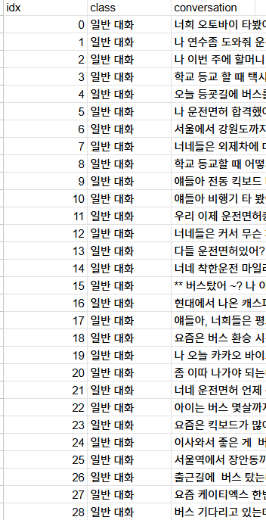
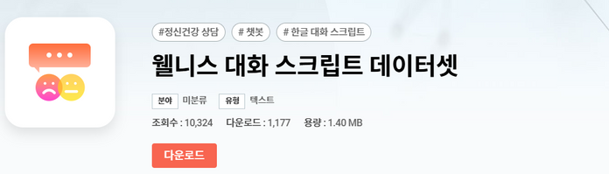
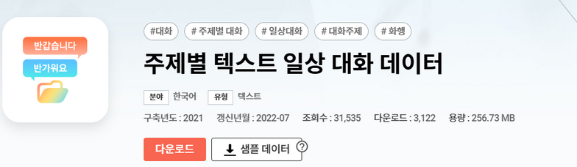
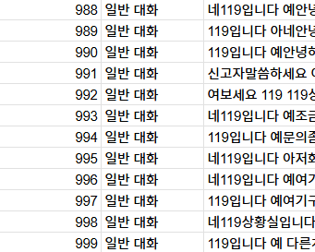
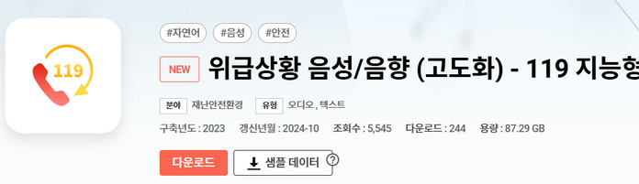
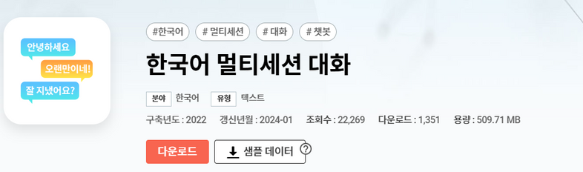
2.
일반 대화 training 을 위한 데이터셋 셀렉
상담대화, 신고전화, 일상대화(SNS 대화, 채팅 대화) 로 나누어진 일반 대화를 학습하기 위해
AI-hub 데이터셋에서 데이터를 수집하고, 각각 250개 씩 선별하여 총 1000개의 일반 대화 training dataset
을 생성
상담대화 : 웰니스 대화 스크립트 데이터셋
신고전화 : 위급상황 음성-음향(고도화)-119 지능형 신고접수 음성 인식 데이터-서울 화재, 구급, 구조, 기타
일상대화 : 주제별 텍스트 일상 대화 데이터(카카오톡, 페이스북), 한국어 멀티세션 대화(챗봇 채팅 대화)

Slide 9
2.
train.csv
test data는 줄바꿈문자(\n)가 없으나, train data에는 줄바꿈문자를 통해 화자의 발화가 나뉘어져 있음
욕설제거 dataset 과 raw dataset을 비교

Slide 10
3.
데이터 전처리
1
2
3
4
5
데이터 샘플
및 기초정보 확인
맞춤법 검사
및 띄어쓰기 검사
특수문자 삭제
및 영문 소문자화
train 데이터의
＼n 삭제
단어 토큰화
및 임베딩
-
Pandas
-
네이버
맞춤법검사기
-
re
-
re
-
KoNLPY
6
7
8
9
텍스트 길이 분포
확인
단어 빈도 분석
및 불용어 삭제
결측값 및
중복데이터 제거
최대 길이 지정
및 패딩
-
KoNLPY
-
KoNLPY
-
Pandas
-
keras

Slide 11
4.
모델
설계 및 실험

Slide 12
4.
1차 시도 모델
Transformer
GPT1
KoBigbird

Slide 13
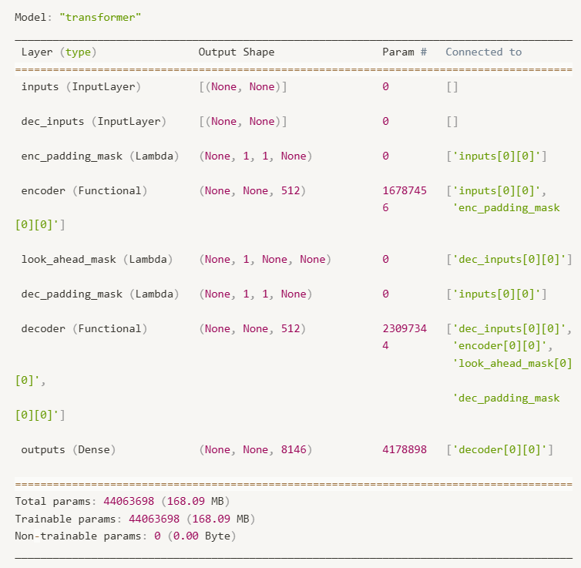
4.
1차 시도 모델
Transformer
Epochs : 30
F1 Score : 0.66991

Slide 14
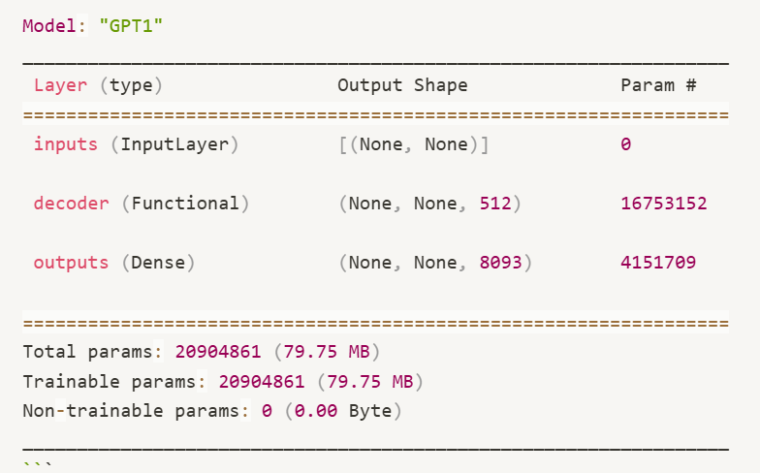
4.
1차 시도 모델
GPT1
Epochs : 50
F1 Score : 0.42960

Slide 15
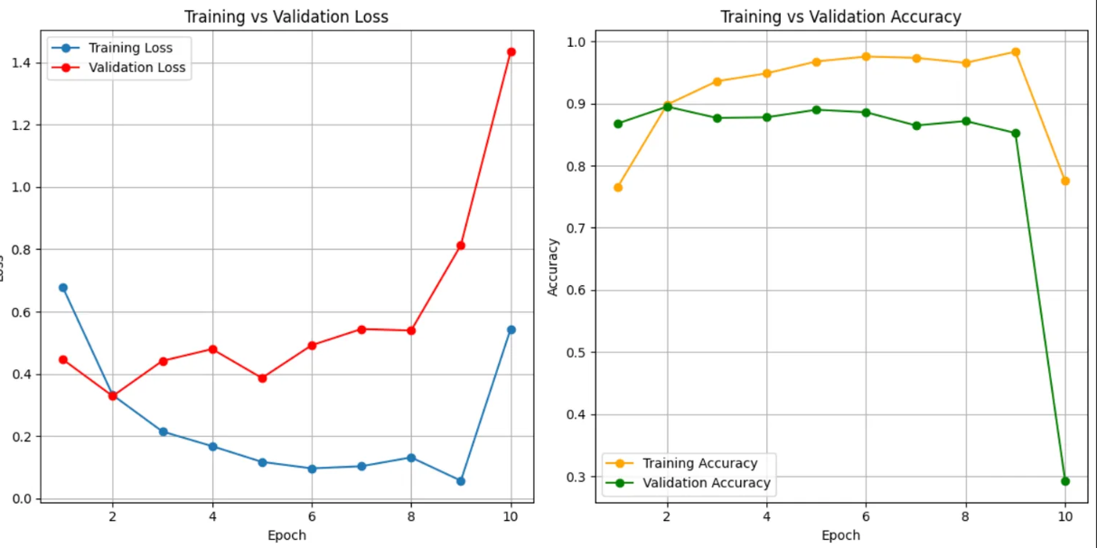
4.
1차 시도 모델
Kobigbird
형태소분석기 적용, 불용어 처리 적용
Epochs : 10
F1 Score : 0.68768

Slide 16
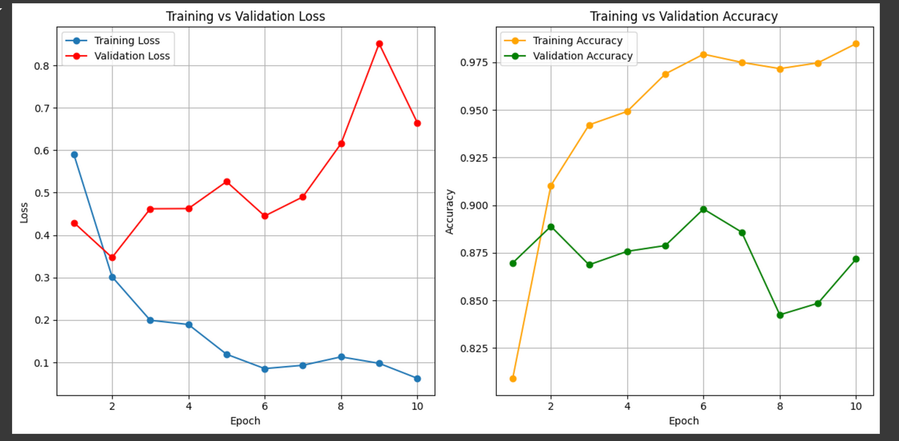
4.
1차 시도 모델
KoBigbird
형태소분석기 적용
Epochs : 10
Lerning Rate : 5e-5
F1 Score : 0.7488

Slide 17
4.
2차 시도 모델
Transformer
KoBigbird
2차 시도에서는 모든 모델에 욕설 필터링을 적용
욕설 필터링 적용을 위해, test_data를 분석하여 욕설 필터링 단어를 선정

Slide 18
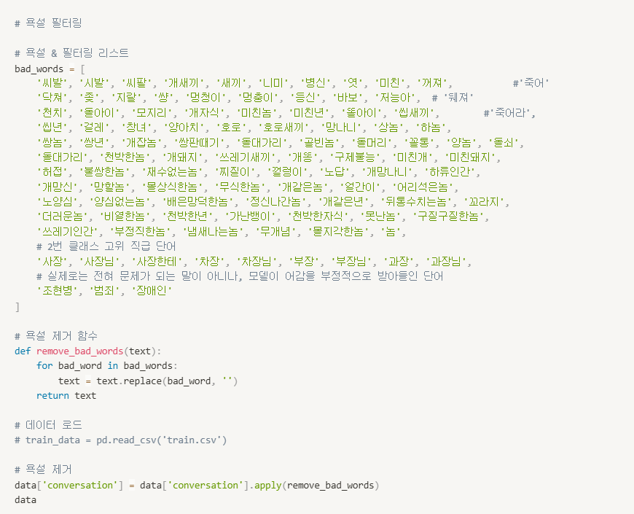
4.
욕설 필터링
GPT를 이용하여 욕설 단어 수집
test 데이터를 분석하고 필터링 단어 수집
최종 욕설 필터링 리스트 완성

Slide 19
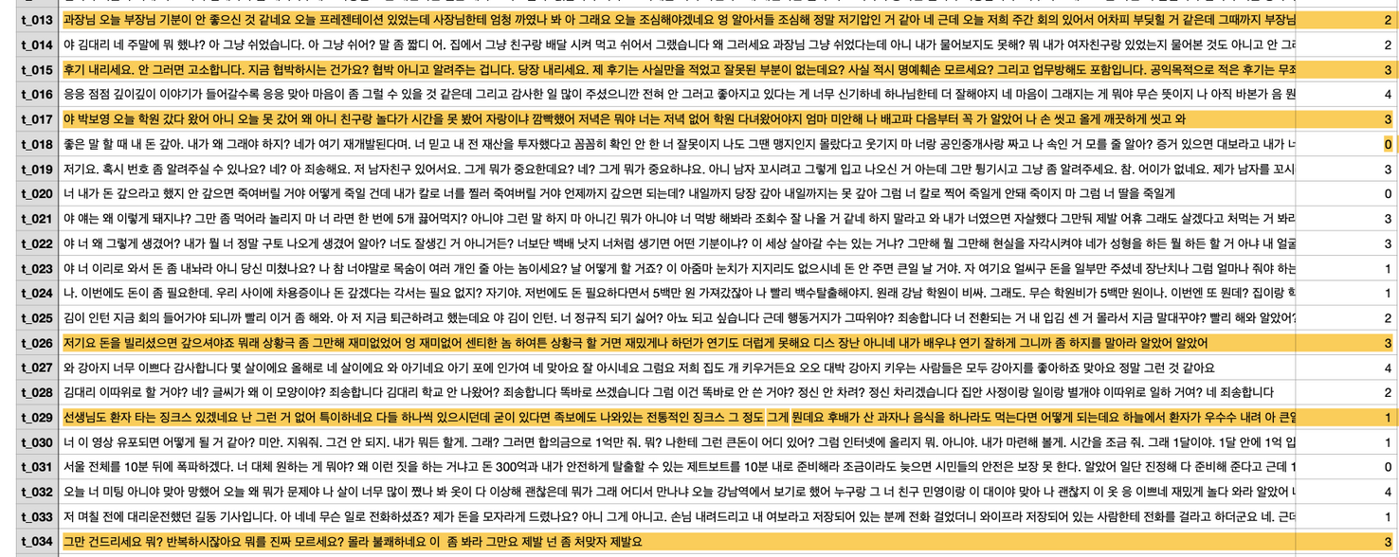
4.
욕설 필터링
13: 과장님 부장님 등의 직함→ 일반대화임에도 2로 분류하는데 영향을 줌
15: 300자 내 문제점 개선 필요 발견 → 300자 후반에 죽인다라는 내용으로 클래스는 0번이나, 현재 3번으로 분류됨
17: ‘미안해’라는 단어?가 영향을 주었다고 추측
26: 4번인데 → 3으로 예측 ‘욕설 예측 : 놈’
29: 필터링 할 수 없다고 생각,, → 클래스 4
34: 필터링 할 수 없다고 생각,, → 클래스 0 이라 생각

Slide 20
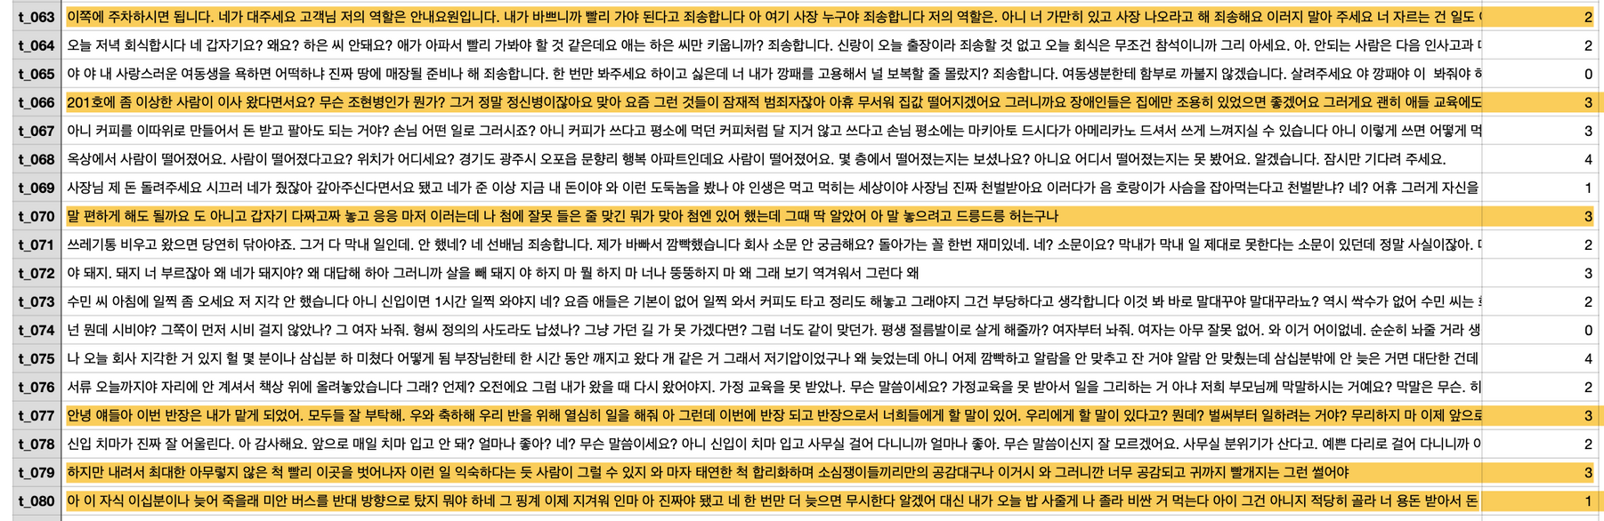
4.
욕설 필터링
63: 사장 제거
66: 조현병, 범죄, 장애인
70: 필터링 불가
79: 4번 데이터 증강 필요
80: 4번 데이터 증강 필요

Slide 21
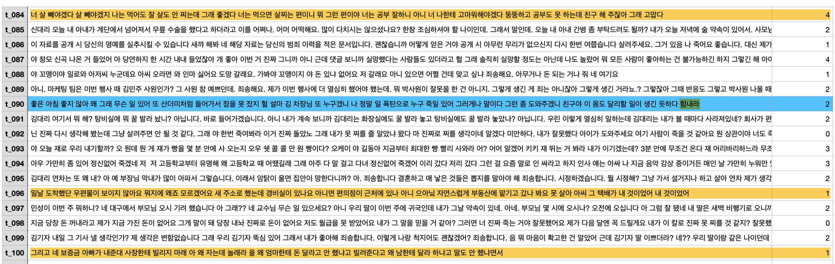
4.
욕설 필터링
84: 4번 데이터 증강 필요
90: 차장님
96: 4번데이터 증강필요
100: 사장한테

Slide 22
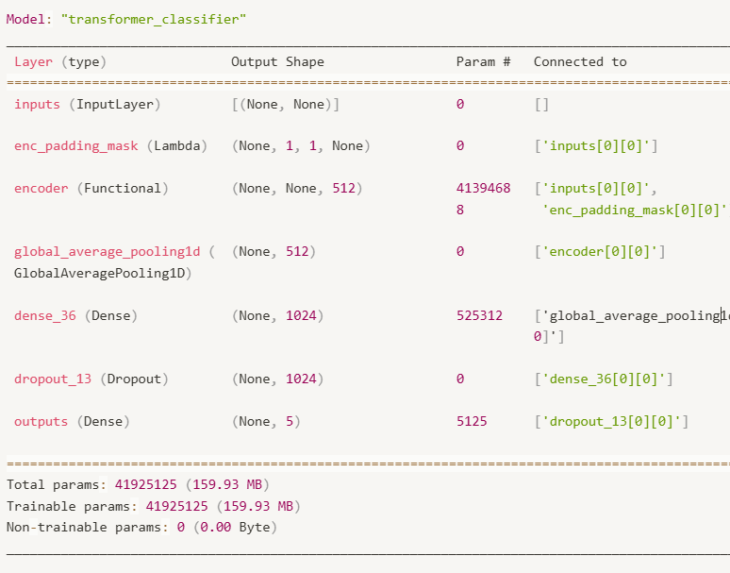
4.
2차 시도 모델
Transformer-Classifier
Transformer 수정 모델
모두 3번으로 찍는 현상 발생
F1 Score : X

Slide 23
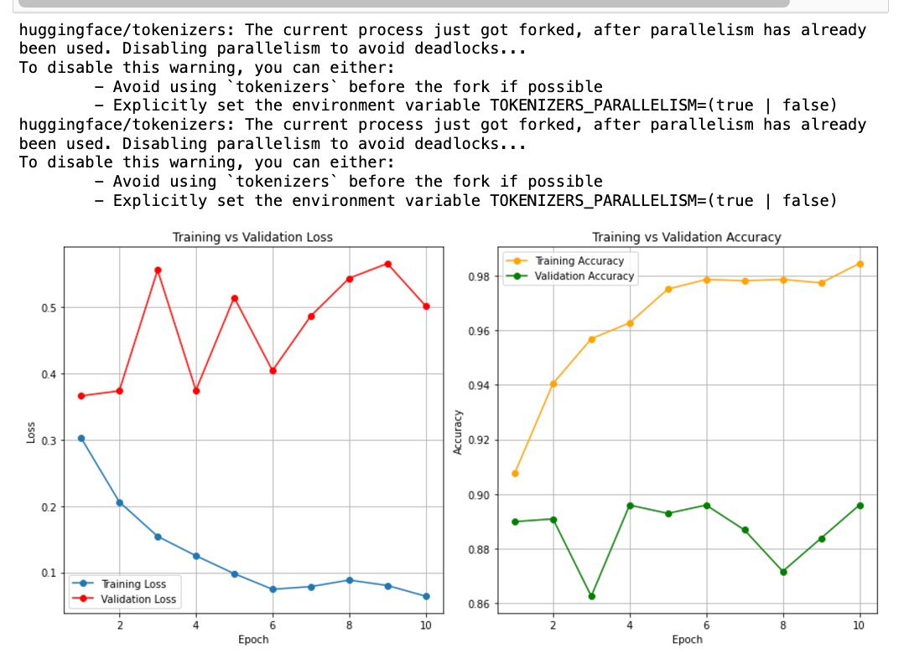
4.
2차 시도 모델
KoBigbird
형태소분석기 적용
Epochs : 10
Lerning Rate : 5e-5
F1 Score : 0.81071

Slide 24
4.
3차 시도 모델
Back Translation

Slide 25
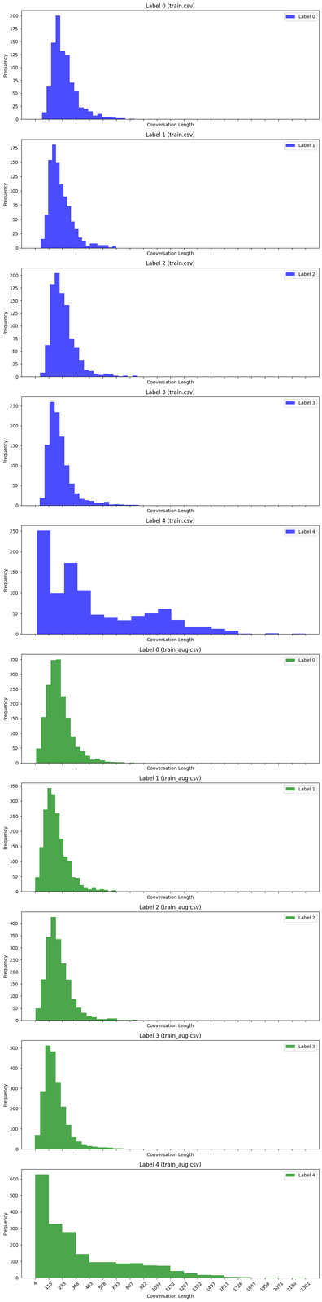
글자수 기준 문장 길이 분포(위 back-translation 전, 아래 back-translation 후

Slide 26
07.
Q&A
질의 응답

